Slide 1
实验室安全教育与考试工作
演示报告
教学实验设备管理中心

Slide 2
内容提要
一、 实验室安全教育与考试工作重要性
二、实验室安全教育与考试工作流程
三、实验室安全教育学习与考试操作指南
四、实验室安全承诺书简介
实验室安全教育与考试系统
http://www.excelbg.net

Slide 3
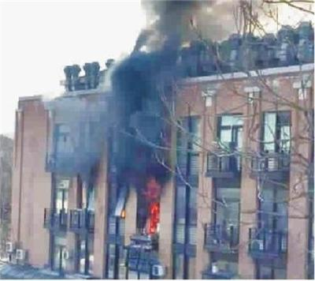
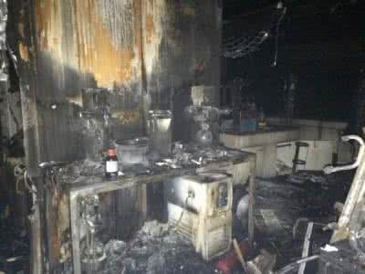
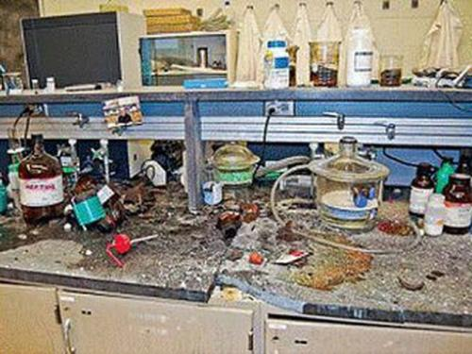
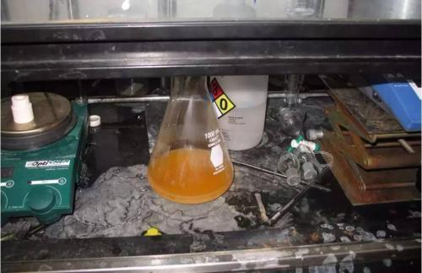
一、实验室安全教育与考试工作重要性
实验室安全教育与考试系统
http://www.excelbg.net

Slide 4
一、实验室安全教育与考试工作重要性
公安消防部队昆明指挥学校教师李志红曾在清华大学主办的《实验技术与管理》杂志上撰文分析称，58%的实验室事故系人为原因造成，人为原因造成的伤亡人数占到事故总伤亡人数的87.6%
实验室安全教育与考试系统
http://www.excelbg.net

Slide 5
一、实验室安全教育与考试工作重要性
2017年2月，教育部办公厅下发了《教育部办公厅关于加强高校教学实验室安全工作的通知》（[2017]2号），其中明确指出：“高校要建立教学实验室的安全准入制度，对进入实验室的师生必须进行安全技能和操作规范培训，未经相关安全教育并取得合格成绩者不得进入教学实验室。”因此，建立实验室安全准入体系，势在必行。
实验室安全教育与考试系统
http://www.excelbg.net

Slide 6
二、实验室安全教育与考试工作流程
★网上学习阶段（8.26-10.10）
进行在线学习，模拟考试（不限次数）
★正式考试阶段（10.11-10.20）
10.11开通正式考场，进行在线正式考试，限制考试次数（2次）系统自动取最高成绩，考试时间90分钟，满分100分，90分达标。
★在线补考阶段（10.21-10.30）
10.21开通考场，进行在线补考，限制考试次数（1次）
★签订实验室安全承诺书，获得实验室安全准入资格
实验室安全教育与考试系统
http://www.excelbg.net

Slide 7
三、实验室安全教育学习与考试操作指南
实验室安全知识学习与考试均为网络在线形式进行。
一、电脑上网学习
二、手机上网学习
实验室安全教育与考试系统
http://www.excelbg.net

Slide 8
三、实验室安全教育学习与考试操作指南
一、电脑上网学习
点击进入教学实验设备管理中心网站
实验室安全教育与考试系统
http://www.excelbg.net

Slide 9
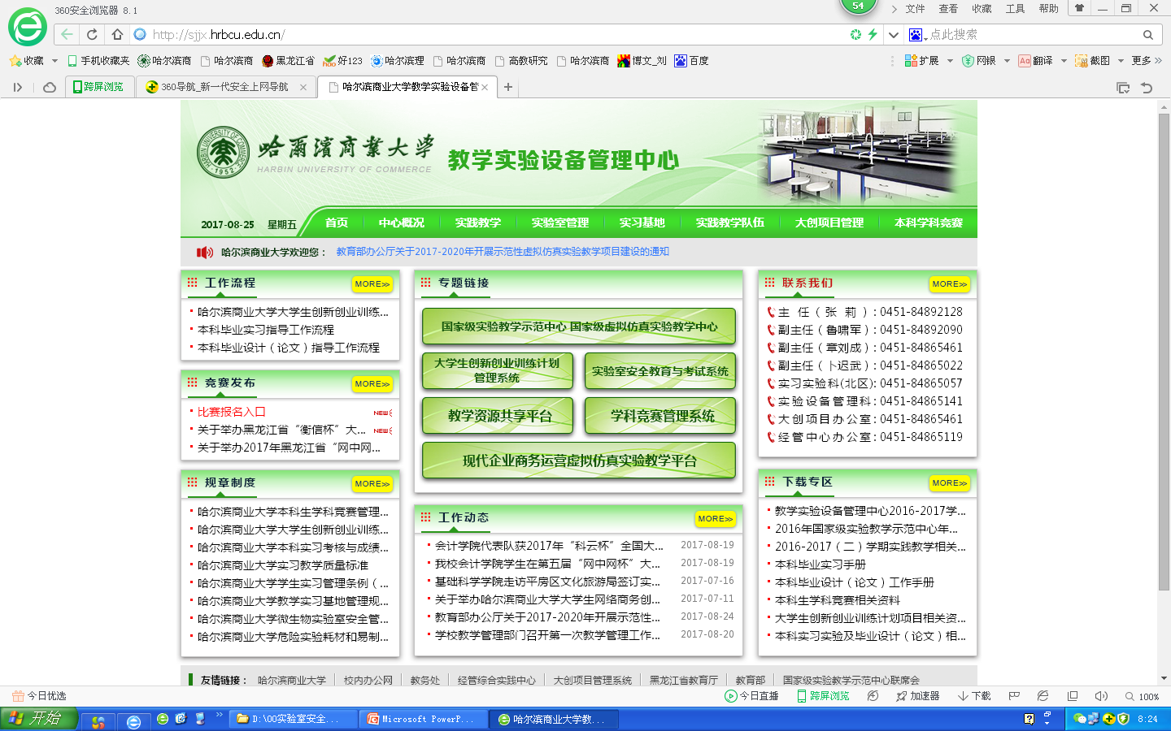
三、实验室安全教育学习与考试操作指南
一、电脑上网学习
点击进入系统
实验室安全教育与考试系统
http://www.excelbg.net

Slide 10
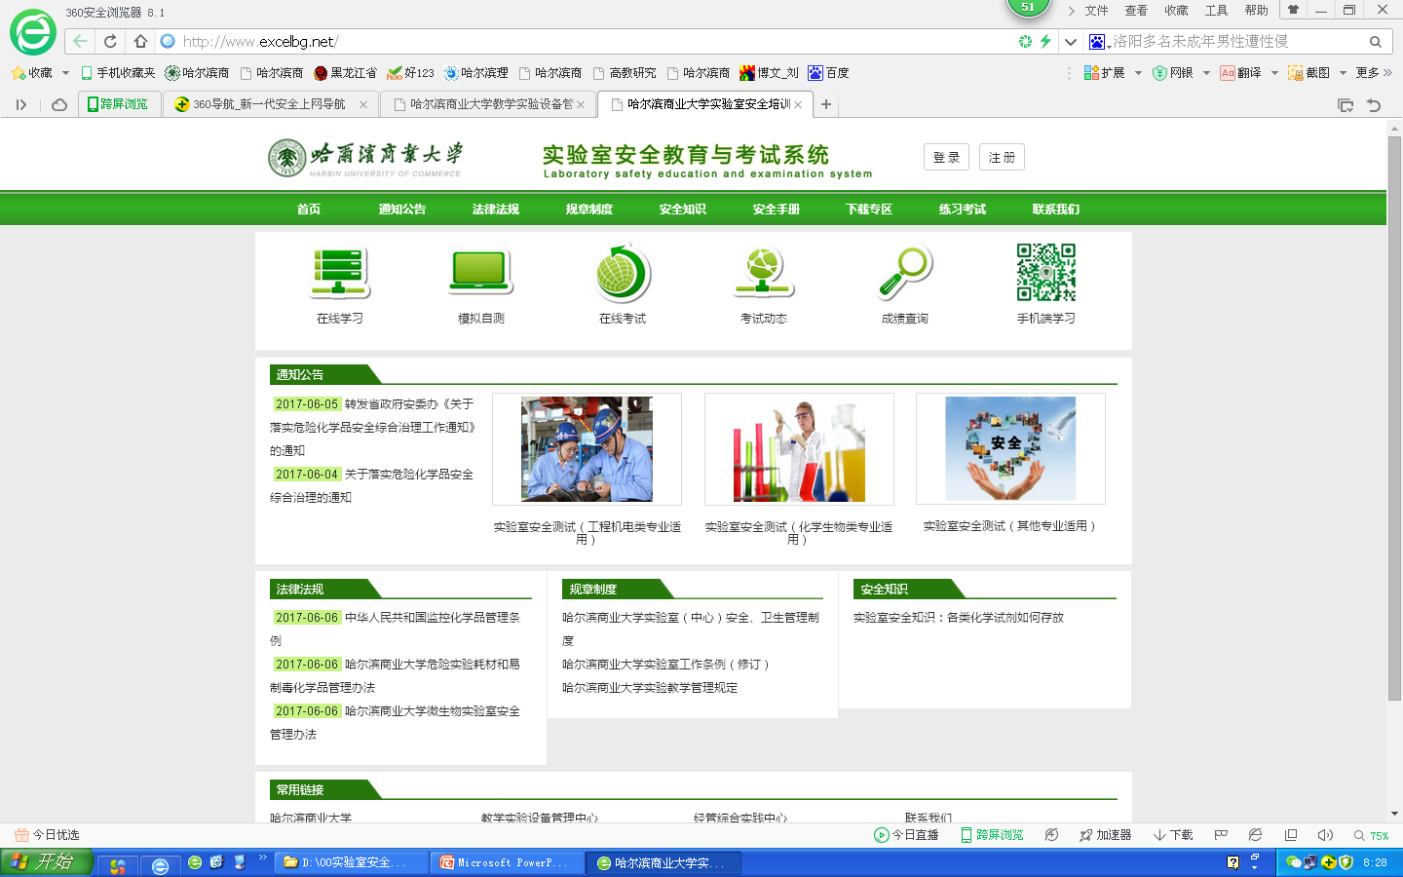
三、实验室安全教育学习与考试操作指南
点击登录
一、电脑上网学习
实验室安全教育与考试系统
http://www.excelbg.net

Slide 11
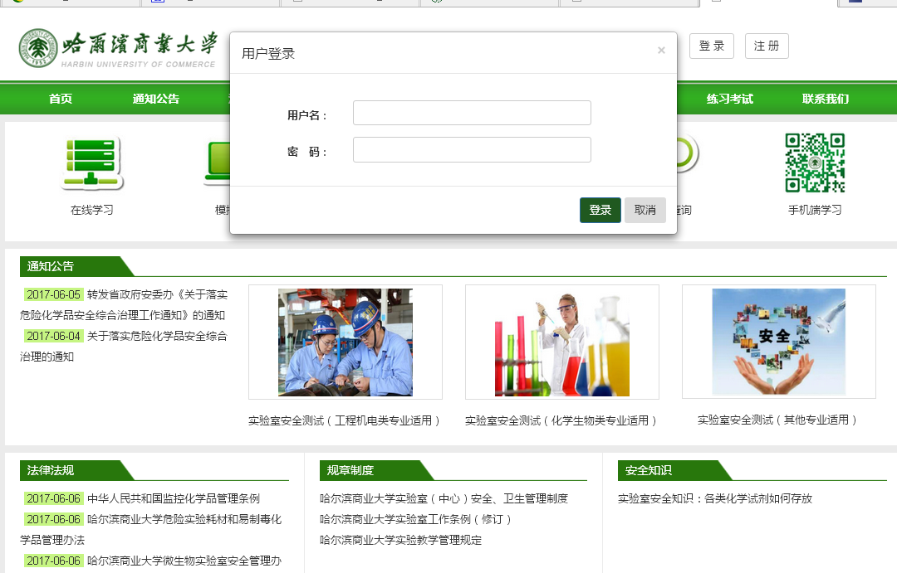
三、实验室安全教育学习与考试操作指南
用户名和密码
均为学院简称
拼音首字母+学号
一、电脑上网学习
实验室安全教育与考试系统
http://www.excelbg.net

Slide 12
三、实验室安全教育学习与考试操作指南
食品学院用户名和
密码为spxy学号
一、电脑上网学习
实验室安全教育与考试系统
http://www.excelbg.net

Slide 13
三、实验室安全教育学习与考试操作指南
药学院用户名和
密码为yxy学号
一、电脑上网学习
实验室安全教育与考试系统
http://www.excelbg.net

Slide 14
三、实验室安全教育学习与考试操作指南
及时修改密码，泄密后果自负
一、电脑上网学习
实验室安全教育与考试系统
http://www.excelbg.net

Slide 15
三、实验室安全教育学习与考试操作指南
一、电脑上网学习
进入在线学习
实验室安全教育与考试系统
http://www.excelbg.net

Slide 16
三、实验室安全教育学习与考试操作指南
一、电脑上网学习
选择知识点学习
实验室安全教育与考试系统
http://www.excelbg.net

Slide 17
三、实验室安全教育学习与考试操作指南
一、电脑上网学习
可查看答案
实验室安全教育与考试系统
http://www.excelbg.net

Slide 18
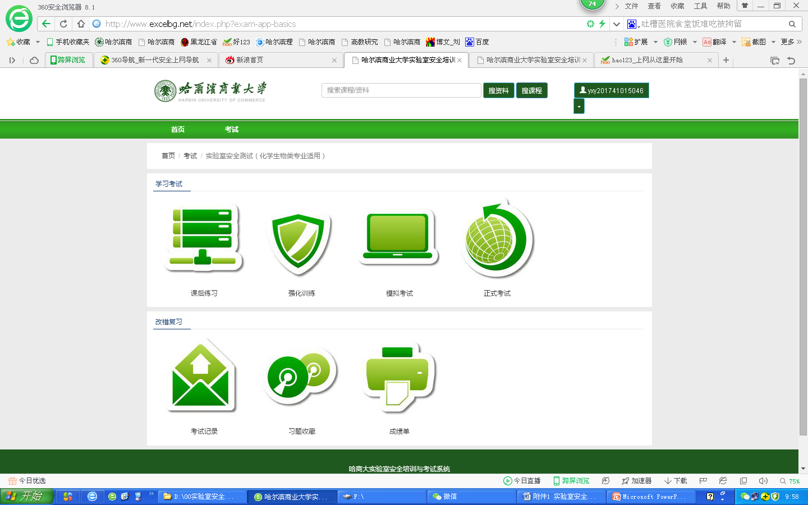
三、实验室安全教育学习与考试操作指南
一、电脑上网学习
模拟考试
实验室安全教育与考试系统
http://www.excelbg.net

Slide 19
三、实验室安全教育学习与考试操作指南
一、电脑上网学习
模拟考试
实验室安全教育与考试系统
http://www.excelbg.net

Slide 20
三、实验室安全教育学习与考试操作指南
一、电脑上网学习
查看成绩
实验室安全教育与考试系统
http://www.excelbg.net

Slide 21
三、实验室安全教育学习与考试操作指南
一、电脑上网学习
考场按时开放进行正式考试
实验室安全教育与考试系统
http://www.excelbg.net

Slide 22
三、实验室安全教育学习与考试操作指南
二、手机上网学习
实验室安全教育与考试系统
http://www.excelbg.net

Slide 23
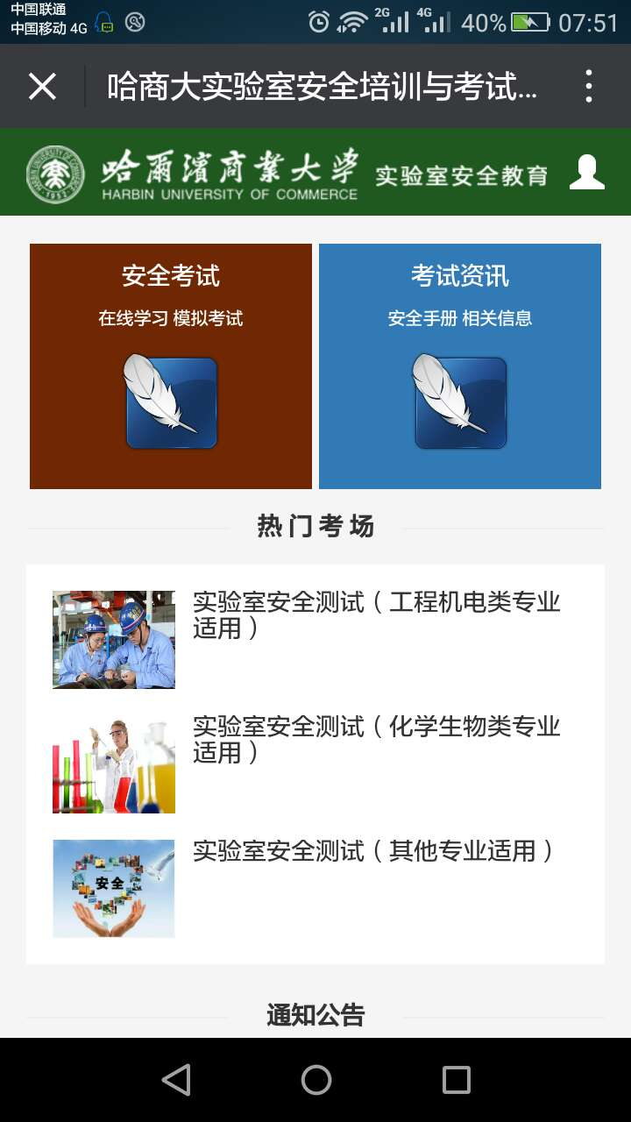
三、实验室安全教育学习与考试操作指南
二、手机上网学习
点击安全考试登录系统
实验室安全教育与考试系统
http://www.excelbg.net

Slide 24
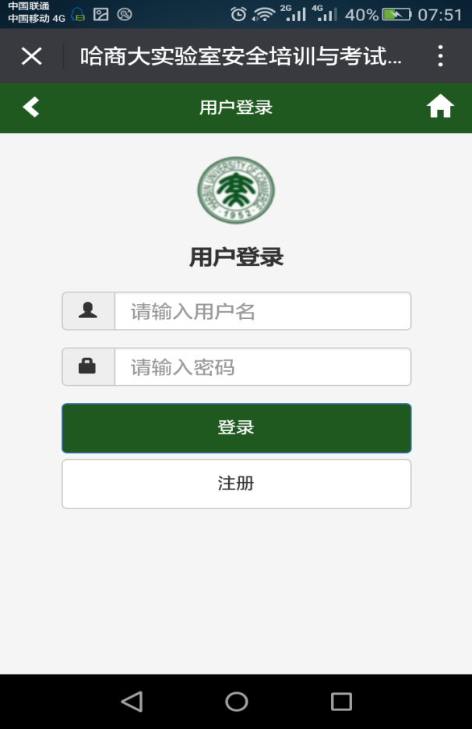
三、实验室安全教育学习与考试操作指南
二、手机上网学习
登录系统修改密码进入学习
实验室安全教育与考试系统
http://www.excelbg.net

Slide 25
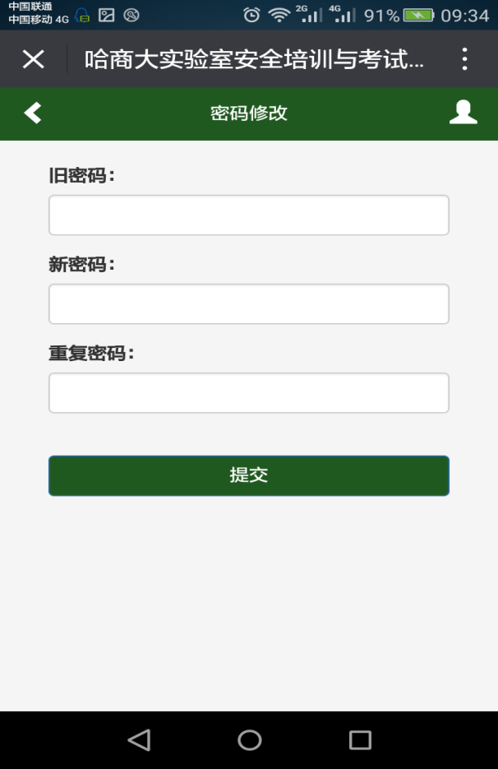
三、实验室安全教育学习与考试操作指南
二、手机上网学习
登录系统修改密码进入学习
实验室安全教育与考试系统
http://www.excelbg.net

Slide 26
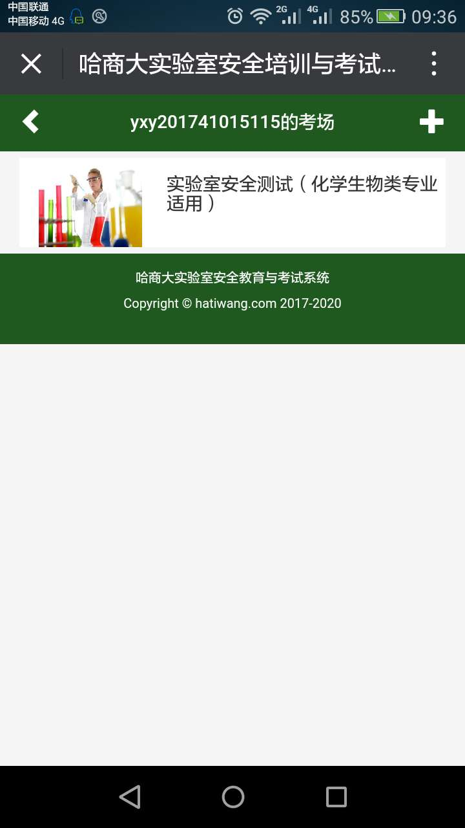
三、实验室安全教育学习与考试操作指南
二、手机上网学习
选择考场进入学习
实验室安全教育与考试系统
http://www.excelbg.net

Slide 27
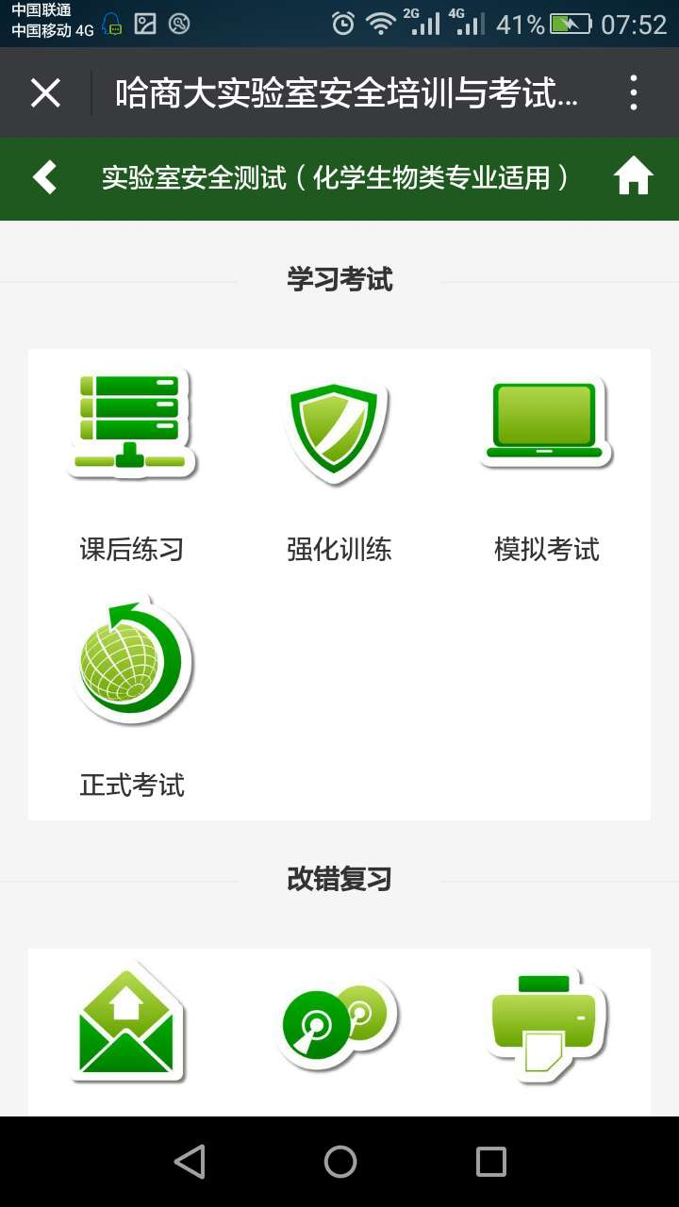
三、实验室安全教育学习与考试操作指南
二、手机上网学习
进入在线学习
实验室安全教育与考试系统
http://www.excelbg.net

Slide 28
哈尔滨商业大学实验室安全责任承诺书
学院：
四、签订实验室安全责任承诺书
姓 名 |  | 学 号
专 业 |  | 班 级
我已参加学校实验室安全教育与考试系统的学习，考核成绩为 分，成绩合格，清楚实验室各项管理制度与要求。 本人承诺：在校期间严格遵守实验室各项安全管理制度，服从实验室管理人员的管理，并不断加强学习，预防发生安全事故。如因本人违反相关规定而导致实验室安全事故，造成人身伤害或财产损失，本人承担相应责任。 签名： 年 月 日
学院意见： （盖章） 年 月 日
本承诺书一式三份，教学实验设备管理中心、学院、本人各执一份。
实验室安全教育与考试系统
http://www.excelbg.net

Slide 29
服务实践教学 提升教学质量
联系人：李老师、尤老师
咨询电话：84865057 84865141
实验室安全教育与考试系统
http://www.excelbg.net

Slide 30
谢谢聆听
演示报告暂时结束 安全教育系统开始运行……
实验室安全教育与考试系统
http://www.excelbg.net

